Slide 1
XML-Recipe
Seminararbeit XML-Datenbanken
Florian Müller
flm@fastmail.fm

Slide 2
Ablauf
Ausgangslage/Motivation
Technologien
Anwendungsfälle
Mockups
XML-Schemata
Queries
Demo
Mögliche Erweiterungen
Fazit

Slide 3
Ausgangslage/Motivation
Erstelle jede Woche einen Menüplan
Braucht immer Zeit
Gibt oft das Gleiche
Möglichkeit zur Automatisierung!

Slide 4
Rezept
Rezept
  Name
  Anzahl Personen
  Bewertung (Good, Bad)
  Zutaten
    Anzahl
    Einheit
    Name
    Kommentar
  Zubereitungsschritte

Slide 5
Menüpläne
Menüplan
  Wie viele Menüs
  Wie viele Personen
  Einkaufsliste
Probleme
  Auswahl der Menüs dauert lange und ist mühsam
  Einkaufsliste zusammenstellen ist noch mühsamer
 | Mittag | Abend
Montag | Menu 1 | Menu 2
Dienstag | Menu 2 | Menu 1
Mittwoch | Menu 3 | Menu 4
Donnerstag | Menu 3 | Menu 4
Freitag | Menu 5

Slide 6
Technologien
Web-Applikation
Django Web-Framework
  Python
  Einfach zu erlernen
  Viel Dokumentation vorhanden
BaseX als Datenbank
  Wurde empfohlen
BaseXClient.py
  Im Repository von BaseX, einfacher Python-Client

Slide 7
Anwendungsfälle
Rezepte
  Hinzufügen
  Editieren
  Suchen
Menüpläne
  Erstellen
  Suchen

Slide 8
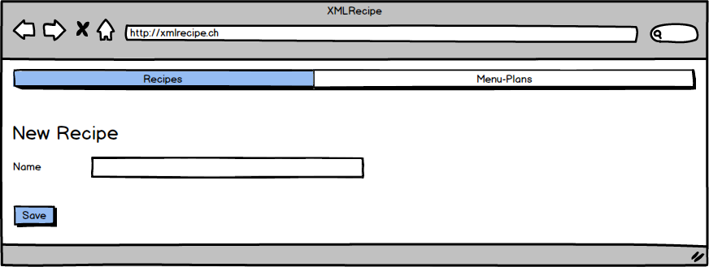
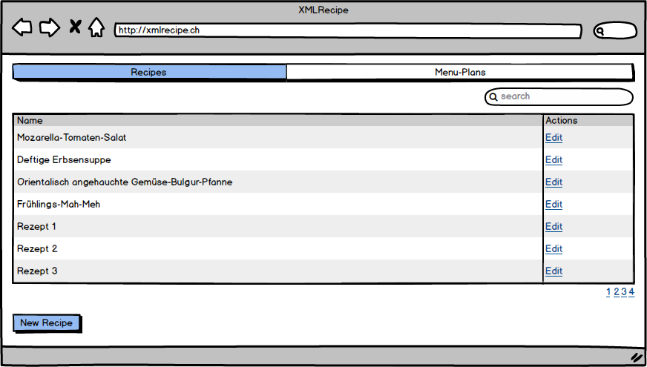
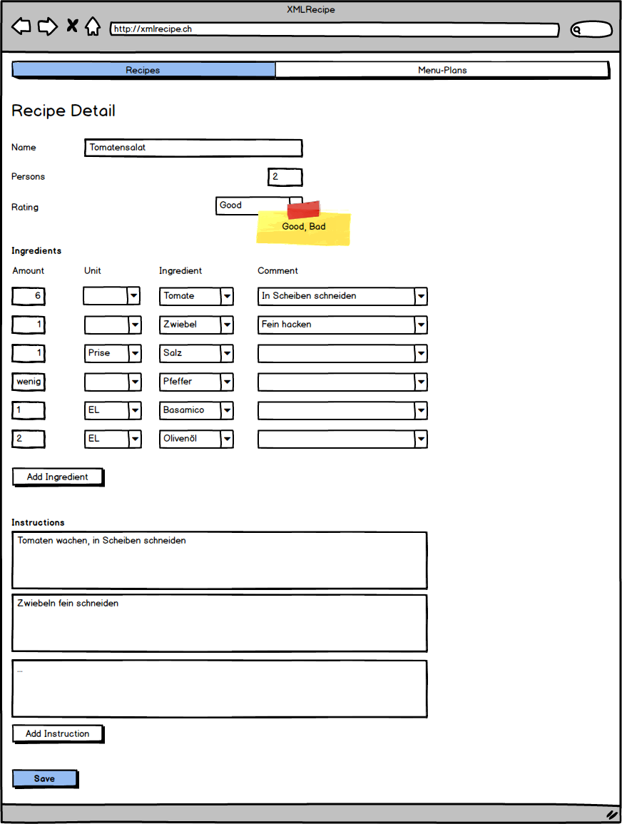
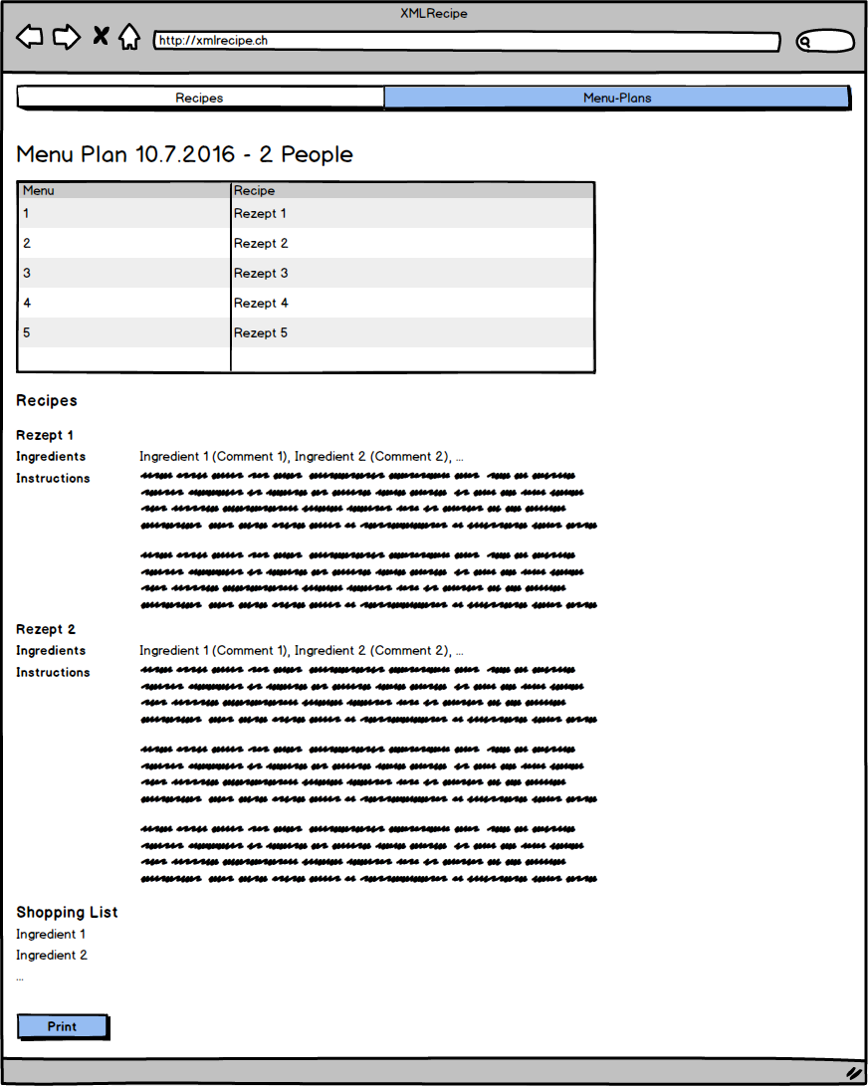
Mockups

Slide 9
Rezept Detail
Name
Anzahl Personen
Rating (Good/Bad)
Zutaten
  Anzahl, Einheit, Name, Kommentar
Zubereitungsschritte

Slide 10
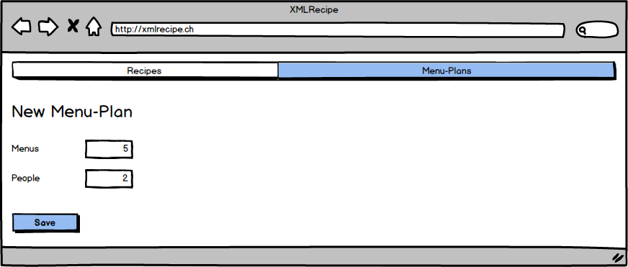
Menüplan erstellen
Wie viele Menüs sollen generiert werden
Für wie viele Personen

Slide 11
Menüplan anzeigen
Plan
Rezepte
Einkaufsliste

Slide 12
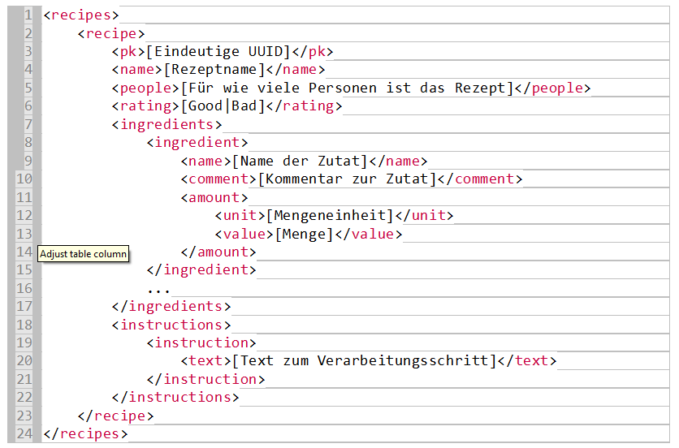
Rezept XML-Schema

Slide 13
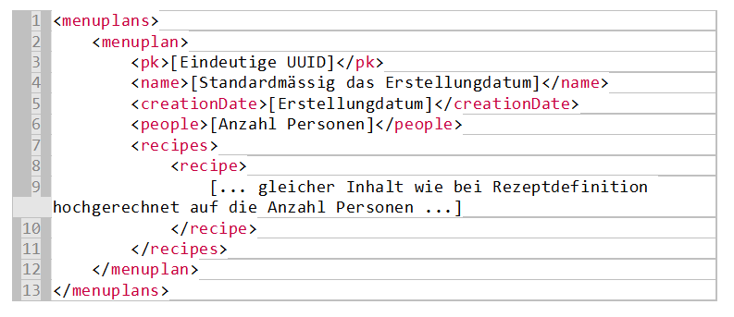
Menüplan XML

Slide 14
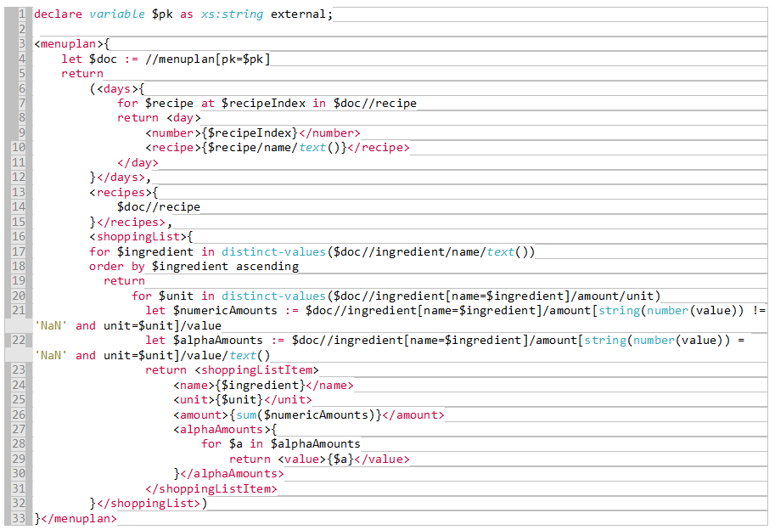
Query: Menüplan generieren

